Slide 1
Iniciando com a nuvem da AWS
#FevereiroAWS

Slide 2

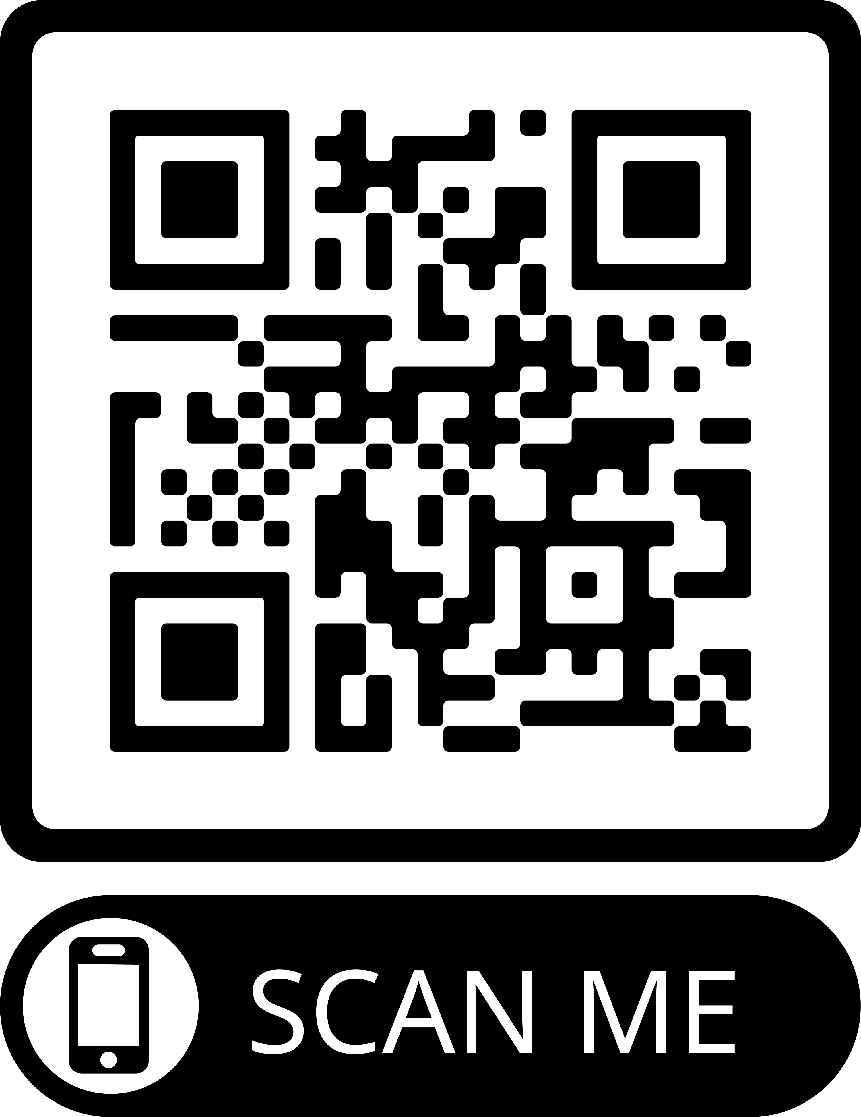
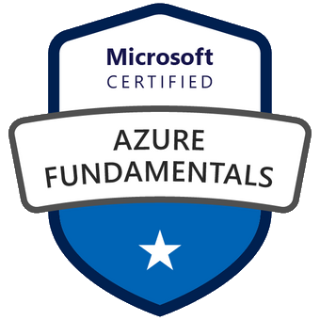
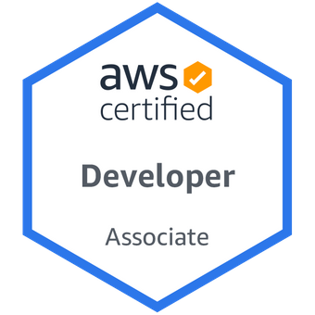

Quem sou eu
Cleiton Felipe de Moraes
Software Engineer na GFT
+ 10 anos de experiência em desenvolvimento de software
Sou um pai do Pedro (anjo azul), casado, sorocabano que mora em Curitiba e torce para o Cruzeiro
Sou nerd e já fui graffiteiro e skatista...
Já com várias tecnologias como PHP, ASP Clássico, Java e hoje sou focado na plataforma .Net e Cloud (Azure/AWS/GCP)

Slide 3
Visão geral
O que é nuvem? E como a AWS ajuda com isso?

Slide 4
O que é nuvem?
Modelos de computação em nuvem
Modelos de Implantação em nuvem

Slide 5
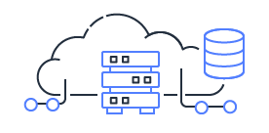
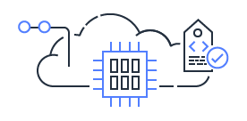

Infraestrutura como um serviço (IaaS)
Plataforma como um serviço (PaaS)
Software como um serviço (SaaS)

Slide 6

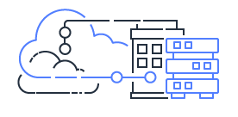

Nuvem Pública
Nuvem Privada
Nuvem Híbrida

Slide 7
Como a aws ajuda com isso?

Slide 8
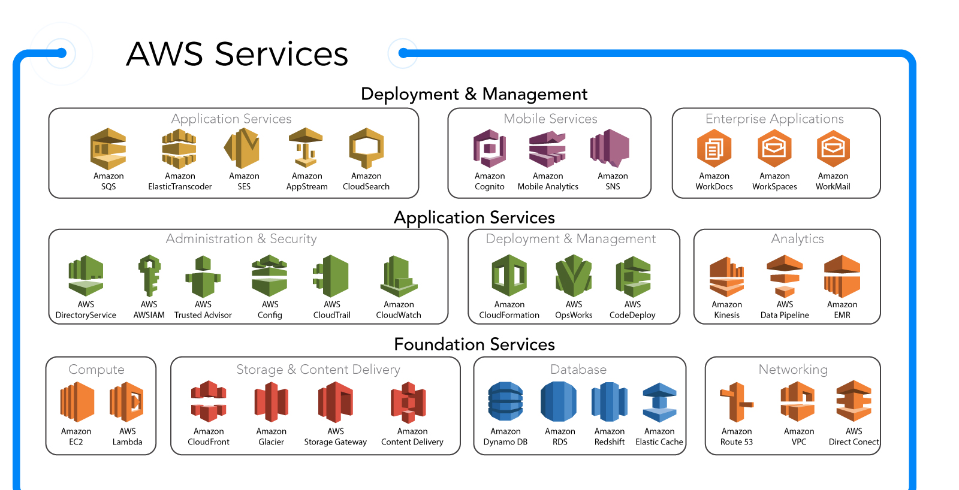

Slide 9
Um pouco +
24 regiões lançadas
Cada uma com várias zonas de disponibilidade (AZs)
77 zonas de disponibilidade
5 zonas locais
12 zonas do Wavelength
Para aplicações com latência ultrabaixa
6 regiões anunciadas
12 zonas locais anunciadas
2 vezes mais regiões
Com mais AZs que o próximo maior provedor de nuvem
245 países e territórios atendidos
97 locais do Direct Connect
Mais de 220 pontos de presença
Mais de 210 pontos de presença e 12 caches de borda regionais

Slide 10
Como começar com aws?

Slide 11
Principais serviços disponíveis - Que todos devem saber

Slide 12
Obrigado!
Cleiton Felipe – The Black Coder!!!

